Slide 1

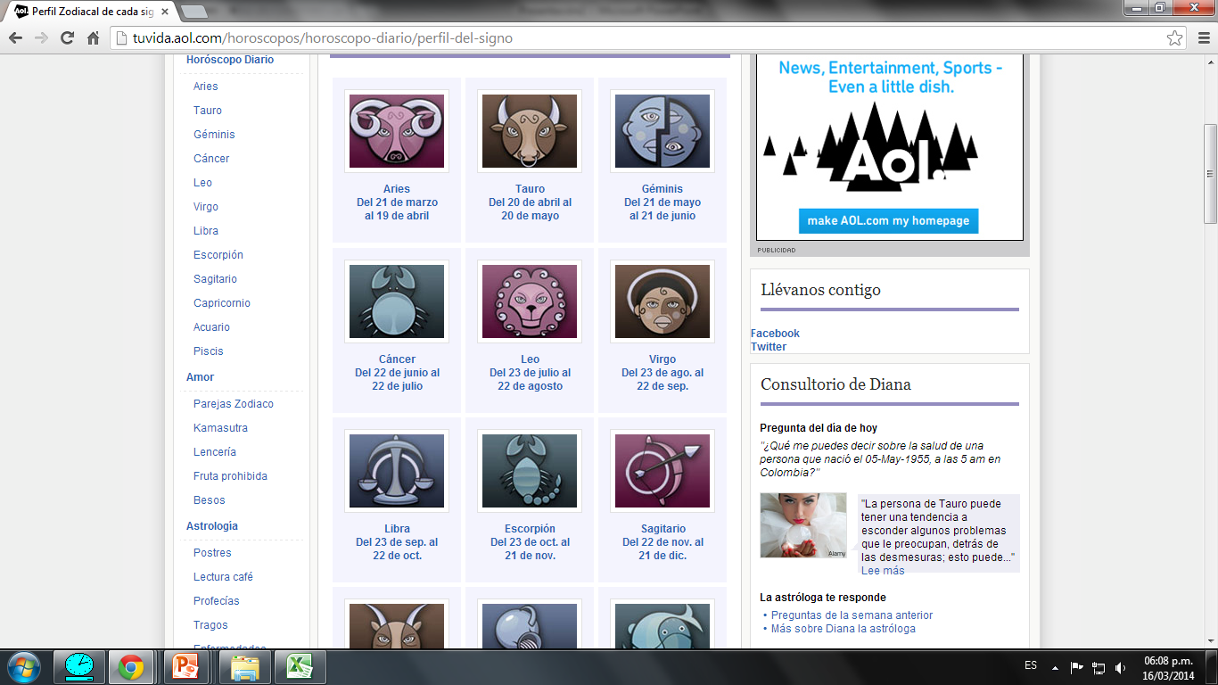
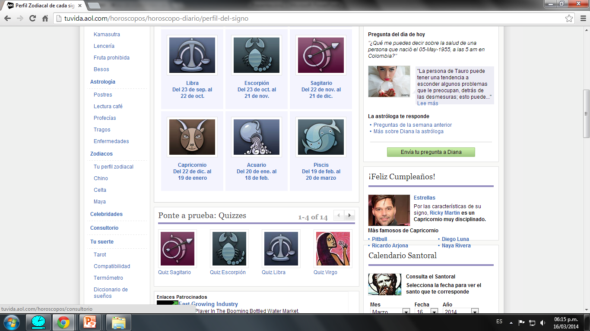
PERFIL DE LOS SIGNOS

Slide 2
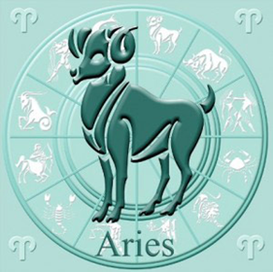
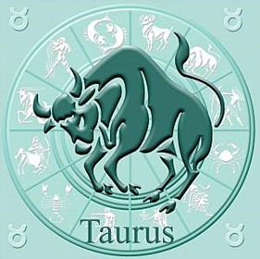
ENFERMEDADES MAS FRECUENTES
TAURO
Su punto débil es garganta y cuello, desde la infancia pueden padecer problemas en las amígdalas, así como también en los oídos o las vías respiratorias.
Como son introvertidos y no exteriorizan sus problemas, a menudo sienten un “nudo en la garganta”, o padecen mucho sus nervios.
ARIES
La cabeza es su punto débil, y deben cuidar sus ojos, oídos, nariz (son frecuentes las sinusitis), muelas. También hay una predisposición a altibajos en la tensión arterial, con una tendencia a la hipertensión. También pueden presentarse problemas en la piel, especialmente en el rostro.

Slide 3
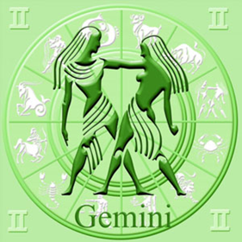

GÉMINIS
rige los pulmones. Inquietos y movedizos, su estado de salud tiene gran relación con su estado de ánimo; las tensiones y el exceso de trabajo afectan su sistema nervioso y respiratorio, y son muy vulnerables a infecciones respiratorias, padeciendo ocasionalmente bronquitis, dolores de pecho, asma.
CÁNCER
Pueden tener una inclinación a las enfermedades o molestias digestivas, por lo general padecen dolores y problemas de digestión cuando tienen preocupaciones.
Además, están predispuestos a las tensiones emocionales, por lo que pueden padecer toda clase de molestias de origen nervioso: úlceras de estómago, vómitos, jaquecas, vértigos.
Deben tratar de practicar técnicas de relajación, y de necesitarlo, utilizar tratamientos alternativos naturales, como beber tisanas de hierbas medicinales

Slide 4
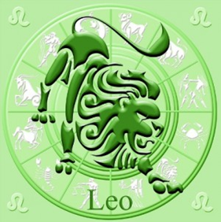
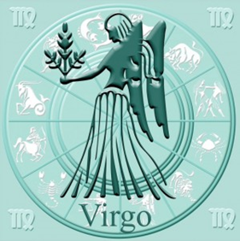
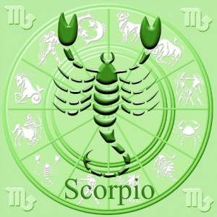
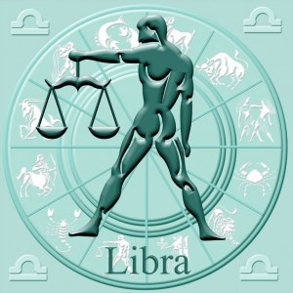
LEO
Signo de Fuego, Leo rige el corazón y la espalda. Son emocionales y generosos y sus áreas de mayor vulnerabilidad son el pecho, la región dorsal de la espalda, y la columna.
Ante las emociones fuertes, o situaciones de tensión, pueden padecer palpitaciones cardíacas pasajeras
VIRGO
Sus puntos débiles son el aparato digestivo y el sistema nervioso.
Así como Aries subestima sus síntomas, Virgo puede dar una importancia desmedida al más mínimo síntoma físico, por lo cual debe cuidarse de no caer en la hipocondría y no prolongar demasiado los períodos de convalecencia o reposo.
LIBRA
los riñones, la vejiga, la región lumbar.
Son personas bastante saludables pero manifiestan en exceso sus problemas emocionales a través de síntomas de tipo alérgico, asmas, o gripes, también problemas en la piel.
ESCORPIO
las partes débiles de su anatomía son la pelvis, la vejiga y la garganta.
En líneas generales, gozan de buena salud, incluso rechazan las enfermedades

Slide 5
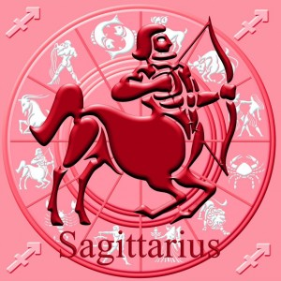
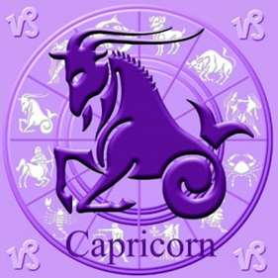
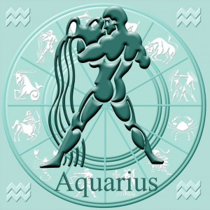
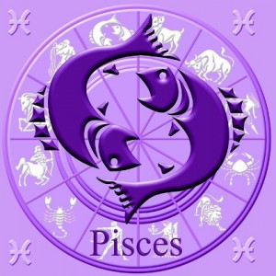
SAGITARIO
Son propensos a la ciática, la gota, y suelen padecer dolores en las caderas y en los muslos, Su salud en líneas generales es buena
CAPRICORNIO
las rodillas terminan en enfermedades óseas o reumatismo.
En general, Capricornio goza de muy buena salud, aunque debe cuidarse del frío, que les perjudica mucho.
ACUARIO
las pantorrillas, la garganta y los pulmones.
Sus puntos débiles son el sistema cardiovascular y los problemas en la sangre.
son muy nerviosos, pero liberan todas sus emociones, de manera que las tensiones no resienten su salud; sí deben tener precauciones con todas las enfermedades derivadas de la sangre: anemia, mala circulación, várices, incluso tensión arterial variable.
PISCIS
Sus puntos débiles son los trastornos digestivos originados en el sistema nervioso, los pies, los tobillos.
También el sistema linfático, variable, que ocasiona problemas como hinchazón, obesidad, celulitis.

Slide 6
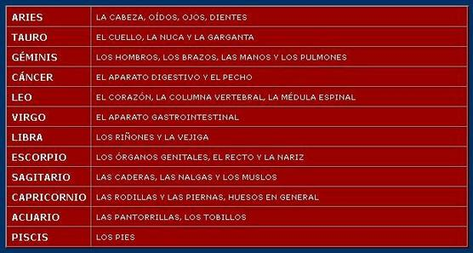
PARTE DEL CUERPO QUE DEBE CUIDAR
CADA SIGNO ZODIACAL

Slide 7
ARIES Y CÁNCER
SIGNOS COMPATIBLES
CÁNCER
A Aries le gusta la sensualidad de Cáncer, y Cáncer adora a su ardiente sexualidad.
Aries es la pasión desnuda; la de Cáncer es clandestina y secreta. Si ella le habla a él de concretar algún compromiso de pareja, Aries saldrá corriendo.
La combinación entre Cáncer y Aries es excelente para experimentar una relación apasionada y salvaje, pero Aries no está interesado en sus sentimientos, solo en los propios.
TAURO Y CÁNCER
Tanto Cáncer como Tauro necesitan mucho cariño. Para Tauro ese cariño es más físico, en cambio para Cáncer, es más emocional.
Cáncer y Tauro pueden crear un estilo de vida tranquilo porque ninguno de ellos quiere ganar puntos sobre el otro.
La relación entre Cáncer y Tauro es excelente para el placer sexual y sería muy duradera.

Slide 8
ESCORPIO Y CÁNCER
Al parecer, el capitán del placer sexual Escorpio, es irresistible para Cáncer.
Por otra parte, Escorpio no se detendrá y dejará de ser para conseguir conquistar a Cáncer.
La combinación entre Cáncer y Escorpio puede ser buena para una relación erótica, emocional y profunda, pero Cáncer debe de tener cuidado: Escorpio puede destruir lo que ama.
CAPRICORNIO Y CANCER
Cáncer necesita sentir en control de sus emociones y Capricornio, necesita sentir el control en su vida.
Así pues a ambos, les gusta jugar juegos sexuales de una manera especial para la defensa de sus lados vulnerables. La misteriosa feminidad de Cáncer, mantiene a Capricornio enganchado.
La combinación entre Cáncer y Capricornio representa una ambiciosa relación, además de profunda y satisfactoria, y a menudo de larga duración.

Slide 9
GEMINIS Y CÁNCER
SIGNOS NO COMPATIBLES
CÁNCER
Al Géminis le encanta hablar de sus fantasías más sensuales, mientras que Cáncer prefiere mantener su pensamiento sexual en su interior.
La naturaleza de Géminis se orienta hacia la variedad y la estimulación intelectual, mientras que la de cáncer es hacia los sentimientos.
La combinación entre Cáncer y Géminis, podría ser un asunto casual, pero no es fácil para Cáncer, si quiere compromiso.
LEO Y CÁNCER
Leo es impulsivo y muy egocéntrico, generalmente sus necesidades son muy exigentes.
Sin embargo, Cáncer adora la protección de Leo y su actitud.
Cáncer es capaz de revelar su verdadera calidez, Leo se dedicara plenamente a Cáncer.
La única desventaja de la combinación entra Cáncer y Leo es su obstinación y sus evasivas.

Slide 10
VIRGO Y CÁNCER
Meticuloso más allá de las creencias, Virgo cree que lo que el otro mira es lo que obtiene, mientras que Cáncer tiene impulsos repentinos y necesita experimentar los misterios de la vida.
Tanto Cáncer como Virgo son muy profundos y rara vez se abren a los demás.
La relación entre Cáncer y Virgo tiene pocas posibilidades de desarrollo para formar un verdadero romance.
LIBRA Y CÁNCER
Cáncer, responde con entusiasmo a la visión idealista del amor de Libra, y Libra adora su delicada naturaleza sensual.
Sin embargo, como Cáncer comienza lentamente a abrirse y revelar sus sentimientos y sus estados de ánimo son cambiantes, Libra aireado, y con un enfoque abstracto de la vida, no puede vivir cómodamente con el mundo emocional de Cáncer.
ACUARIO Y CÁNCER
Acuario, necesita el desapego, mientras que Cáncer, necesita proximidad.
Acuario puede hacer que Cáncer se siente sexualmente liberado, pero una vez que ha descubierto sus secretos y le ha dicho todo acerca de Cáncer bajo el sol, se cansará y la relación no durará por mucho tiempo.

Slide 11
SAGITARIO Y CÁNCER
PISCIS Y CÁNCER
Tanto Cáncer como Piscis tienen una comprensión intuitiva de cada uno de los sentimientos del otro.
Piscis, sabe cómo complacer a Cáncer y sabe lo que le pasa cuando Piscis lo pasa mal.
La combinación entre Cáncer y Piscis resulta ser una relación privada, pero Cáncer siempre debe tomar las decisiones acerca de si salen de la casa a dar un paseo o si van a una fiesta.
Debido a que Cáncer tiene diferentes maneras de ver el mundo, una poderosa atracción magnética tira a esta pareja a estar juntos.
Sagitario adora el lado secreto que esconde Cáncer y éste ama su espumoso optimismo.
La relación puede ser muy creativa, pero de corta duración. Sagitario quiere libertad y un estilo de vida nómada, en cambio Cáncer, necesita un compromiso y un hogar.

Slide 12
PERSONALIDAD ESPECIFICA DE
CADA SIGNO ZODIACAL
ARIES:
Poseen una gran fuerza y energía. Instintivos y dinámicos, apasionados,activos y divertidos pero a veces su impulsividad los hace bruscos e inscontantes.Demuestran un concepto muy personal sobre el orgullo y la dignidad. Son fieles,reservados y discretos.En el trabajo como en la vida tienden a asumir el papel de líder. TAURO:
Rutinarios y realistas,aman la seguridad psicológica y material.Gozan de un considerable sentido crítico y práctico.Muy organizados.Los hombres son tendien a contrariedades económicas,y las mujeres son buenas administradoras.Aprecian el relax,solo después de haber conseguido una meta prefijada. GÉMINIS:
Divertidos,sociales,expertos.Tienden a elucubrar en los negocios,memorizan con rapidez y son muy constructivos.Con el dinero son cautelosos,pero no están exentos de generosidad.Impacientes,cambian a menudo de intereses,quieren conocerlo todo deprisa y se adaptan fácilmente a cada situación.

Slide 13
CÁNCER:
Son de los secretos y reservados. Reciben los golpes como si no hubiera pasado nada y son indecisos a causa de su ironía. Los hombres son más perseverantes. Se dedican a numerosas ocupaciones y poseen el arte de adaptarse. LEO:
Independientes ,libres, autoritarios,activos,pasionales y muy generosos. A veces pecan de excesiva confianza en sí mismos. Optimistas.Muy apreciados en el trabajo por su gran determinación, saben moverse en diferentes sectores laborales sin problemas, lo importante es destacar. VIRGO:
Precisos, meticulosos, eficientes,severos y racionales. Dan mucha importancia al dinero,
odian el derroche. Signo calmo que se transforma con el paso de los años y se enciende sensualmente para luego apagarse al pasar a la madurez. Se dedican mucho a la familia y al trabajo. Se destaca en lo artístico.

Slide 14
LIBRA:
Aman la belleza y la elegancia, odian las discusiones y saben expresar juicios racionales e imparciales.Simpáticos,amables,equilibrados,ordenados,discretos,persuasivos y conciliadores. Atraídos por el arte, en todas sus formas. Alto sentido de la justicia que los convierte en mediadores. ESCORPIO:
Personalidad muy compleja contradictoria.Profundos,serios,autoritarios,celosos,posesivos.Extraordinaria capacidad de descubrir el punto débil de los demás gracias a una intuición único. Son bruscos pero honestos y justos, trabajadores infatigables y están dispuestos a sacrificarse a sí mismos para el bien de los demás. SAGITARIO:
Confiados, alegres, sinceros, fieles, expansivos. Creen en el futuro, les gusta viajar, pasear al aire libre y la naturaleza. Aman el riesgo y lo imprevisto. Los hombres son caritativos, intuitivos, delicados y fieles. Las mujeres son francas y generosas. Suelen tener que afrontar circunstancias económicas difíciles y complejas.

Slide 15
CAPRICORNIO: Se destacan por su a paciencia, orden, laboriosidad y perseverancia. Cuando se fijan una meta no se detienen ante nada ni ante nadie. Tienen buen sentido del humor, pero pueden caer en estados depresivos y de tristezas. Son tenaces y activos, no dejándose llevar por los impulsos.
CUARIO:
Ecléticos, extravagantes y artistas. Independientes, trabajadores y apasionados. Son sentimentales en su espíritu y variables en sus simpatías. En general son calmos pero pasan por momentos de gran nerviosismo y tensión. Están siempre repletos de intereses e ideas creativas. Son intuitivos, fantasiosos , críticos. PISCIS: Carácter complejo, gran fantasía y una extraordinaria capacidad de aprendizaje .Son muy reservados, no es fácil conocerlos y comprenderlos afondo. Muy coordinados, organizadores, programadores, prácticos y positivistas. Desarmarte y puntillosos, caen a menudo en justificaciones intuitivas pero pesimistas.

Slide 16
OTROS ELEMENTOS A EVALUAR
Aries es Cardinal de Fuego. Da inicio a la pasión y va en busca de vitalidad. Son personalidades valientes, expresivas, genuinas, enérgicas, entusiastas y decididas. Tendrán grandes dificultades con la tolerancia, pues serán impacientes, excesivamente arriesgados, frontales y agresivos.
Cáncer es Cardinal de Agua. Da inicio y va en búsqueda de la sensibilidad, del amor y de la ternura. Su accionar se dirige, principalmente, a lograr dar y conseguir cobijo y protección. De su excesiva sensibilidad y su eterna búsqueda de afecto surgirán, también, sus dificultades: cerrarse ante desconocidos pareciendo miedosos, fríos y distantes a modo de disimular su gran vulnerabilidad.
Libra es Cardinal de Aire. Da inicio a lo vincular y va en búsqueda de nuevos desafíos intelectuales. Serán excelentes para captar el deseo del otro. Mediadores y seductores, tendrán dificultad para moverse por sí mismos, para encontrar su deseo individual y podrán parecer acomodaticios o poco comprometidos.

Slide 17
Tauro, Leo, Escorpio y Acuario. El clima se ha fijado en una estación en particular. Los nacidos en estos tiempos serán perseverantes y determinados para con su elemento. El principal interés de estos cuatro signos es dirigir sus energías hacia su interior para fortificarse desde adentro y centrarse en sus objetivos.
Tauro es Fijo de Tierra. Comprometidos con sus logros y perseverantes en alcanzar objetivos visibles y materiales. Serán personalidades tenaces, fiables y potentes. De cuerpos sensoriales y sensuales, priorizan disfrutar ante todo. En esta fijeza con la tierra, tendrán gran dificultad para soltar o cambiar, serán posesivos, tercos y obstinados.
Leo es Fijo de Fuego. Comprometidos con su fuego interno y con su corazón, serán genuinos y expresivos. De personalidad llamativa e intensa, se sentirán siempre estimulados a ser fieles a la expresión de su ego, por lo que tendrán las dificultades de ser exagerados, dramáticos, egocéntricos y algo tiránicos en su accionar.

Slide 18
Capricornio es Cardinal de Tierra. Es el accionado de lo concreto. Iniciador de proyectos, va en busca de logros con plena conciencia de que la vida depende de los propios esfuerzos. Práctico, realista y eficiente, podrá pecar por ser excesivamente exigido, austero, esforzado o autoritario.
Escorpio es Fijo de Agua. Comprometidos con sus emociones y sus afectos, dará personalidades pasionales, intensas y magnéticas. Pero también celosas, posesivas, desconfiadas y controladoras de aquellos que aman.
Acuario es Fijo de Aire. Comprometidos con sus ideas, son personalidades de avanzada, que piensan diferente al resto. Con sus penetrantes y creativas ideas, logran modificar el entorno. Este estigma de pensar diferente, puede generar locos, rebeldes o raros y traerles dificultades para comprometerse pues les cuesta sentir afinidad con el resto.
Géminis es Mutable de Aire. Es el buscador de ideas y de vínculos. Dotado de una maravillosa capacidad para preguntar, tendrá un versátil intelecto, se interesa en una gran variedad de temas y tiene máxima capacidad para vincularse con toda clase de personas. Su cualidad para moverse en muchas direcciones también simbolizará su mayor dificultad, pues dará personalidades indecisas, inconstantes y de humor cambiante.

Slide 19
Virgo es Mutable de Tierra. Es el buscador de lo concreto, dará personalidades investigadoras y cuestionadoras de lo que para el resto es evidente. Observador e inconformista, intenta resignificar la existencia y comprometerse con el sentido de su vida siendo útil, servicial y eficiente. Esta misma mirada laberíntica generará sus mayores dificultades: la crítica, el inconformismo y el escepticismo.
Sagitario es Mutable de Fuego. Es el buscador de sentido, exploradores del deseo e investigadores del alma. Dará personalidades que cuestionan las creencias y estimulan a convertirnos en sujetos más desarrollados. Serán tanto entusiastas, generosos y vitales como exagerados, dogmáticos, sabelotodo y negadores.
Piscis es Mutable de Agua. Es el buscador del amor. Dará personalidades exploradoras de sensibilidad trascendente, inquietos investigadores de lo que somos más allá del intelecto. Naturalmente compasivos, empáticos, serviciales y amorosos; su extrema sensibilidad les genera la necesidad de protegerse, tendiendo a endurecerse en exceso y forjando personalidades agresivas, hiperactivas o híper exigidas.

Slide 20
COMPATIBILIDAD - PISCIS
Las claves básicas de las armonías entre signos se encuentran en la combinación de los elementos y su posición dentro de la rueda zodiacal, cada signo se lleva bien con los de su mismo elemento y con otros más que le complementen dando la resultante de FUEGO, AIRE, TIERRA y AGUA, además de estas compatibilidades básicas elementales encontraremos que los signos vecinos suelen congeniar entre si.

Slide 21
Los signos opuesto (ARIES - LIBRA, TAURO - ESCORPIO, etc) son complementarios, evolucionan mucho juntos con un cierto grado de roces y tensiones, pues entre opuestos es común que exista una dialéctica de atracción y rechazo, por contra los signos iguales suelen llevarse bien pero repiten los mismos defectos y virtudes, con lo cual echarán de menos más agilidad en su relación

Slide 22

ARIES - PISCIS:
Son como la noche y el día, pero esto mismo les atraerán mutuamente, a ARIES le enternecerá la fragilidad de PISCIS que acude a su lado en busca de
alegría y vitalidad de las que carece, compartirán momentos románticos inolvidables que aunque no lleguen a convertirse en pareja debido a sus distintas metas, siempre guardaran un sentimiento especial.

Slide 23

TAURO - PISCIS:
Buena combinación, tendrán que ser ante todo amigos para consolidar una relación afectiva, el carácter fuerte de TAURO encandilará a PISCIS, aportándole
seguridad y confianza, conectan a un nivel muy profundo, sentimental y sexualmente, pero la inseguridad y volubilidad de PISCIS pueden echarlo todo a perder, a TAURO le desagrada pisar en arenas movedizas.

Slide 24
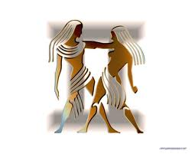
GÉMINIS – PISCIS:
Si se caen bien de entrada pronto descubrirán que se han equivocado, no hay una relación sincera entre estos dos signos que no se compenetran, a GÉMINIS le saca de quicio la sensiblería de PISCIS cuyo lenguaje va mas allá de las palabras, su riqueza emocional no encuentra causa al lado de GÉMINIS que lo mirará como si de un extraterrestre se tratara.

Slide 25
CÁNCER - PISCIS:
Estos dos signos tan emocionales y románticos vivirán un amor de película, con la duración de un cortometraje, creerán estar determinados, se declararán, harán planes de futuro y de repente lo dejarán correr, son pocos realistas y cuando vuelvan a la realidad su cuento de hadas se esfuma como un sueño, se casarán rápido el uno o el otro pero siempre quedará la amistad.

Slide 26
LEO - PISCIS:
LEO se llevará por delante al inseguro PISCIS que no sabrá como reaccionar ante él, PISCIS se sentirá muy poquita cosa a su lado llegando a anularse y comportarse como no es para impresionarle sin conseguirlo, el universo esotérico y fantasioso de PISCIS no encuentra eco en los dinámicos y ambiciosos planes de LEO, habrá poco respeto entre ellos.

Slide 27
VIRGO - PISCIS:
Se prodigarán un amor eterno y entregado, podría escribirse un guión romántico basados en ellos, su sacrificio para estar juntos no conoce límites, se comunican con una simple mirada, pues PISCIS tiene la llave para derribar el acusado racionalismo de VIRGO despertándole sus mejores cualidades, los momentos personales difíciles lejos de separarles consolidarán más
su unión.

Slide 28
LIBRA - PISCIS:
Improbable relación, LIBRA será la inspiración artística de PISCIS pero se quedara en mero objeto, ambos son demasiados indecisos, dejan pasar las oportunidades mientras deciden, compartirán su fantasías sobre un mundo mejor, pero no se lanzaran a la acción, el arte y la vida fácil les tientan, pero les molesta ver esa ociosidad reflejada en el otro, deberán cultivar más su madurez.

Slide 29
ESCORPIO - PISCIS:
Relación profunda y emotiva que extraerá lo mejor de cada uno, su conexión sexual y afectiva será mágica, cargada de curiosas coincidencias debido al sexto sentido que ambos tienen tan desarrollado, se comprenden intuitivamente, ESCORPIO protegerá a PISCIS y aunque también puede hacerle daño por tratarse de un signo tan vulnerable prevalecerá el cariño y el amor.

Slide 30
SAGITARIO - PISCIS:
No llegaran a puerto porque sus naturalezas prácticamente se repelen, PISCIS huye cuando ve a SAGITARIO, por lo que tampoco tendrá mucha oportunidad de intimar, las verdades como puños de SAGITARIO hieren a PISCIS que detesta enfrentarse a la realidad y prefiere adornarla de fantasías, SAGITARIO detesta su eterno aire de víctima y no pierde la
oportunidad de decírselo.

Slide 31
ACUARIO - PISCIS:
Tendrá un romance breve y original pero pasajero ya que tendrán que poner mucho esfuerzo para comprenderse y no podrán ser naturales en su mutua compañía, PISCIS piensa que ACUARIO es un excéntrico que se distancia de todo mientras que este ve en PISCIS a un sensiblero que desea encontrar un amor que no existe, aunque en el fondo les hará gracia el extraño cosmos particular del otro.

Slide 32
PISCIS - PISCIS:
Serán amigos del alma pues al ser iguales se entenderán en sus momentos bajos, la suya será una amistad amorosa salpicada de momentos románticos, pero no desembocará en pareja, compartirán sus delicadas emociones, sus fantasías y escapismos, hablaran de amor y de la eternidad par descubrir que necesitan a alguien que les saquen de sus depresiones y no con quien ahogar sus penas.

Slide 33
Se lleva bien con:
Tauro, Cáncer, Virgo, Escorpio y Capricornio.
Se lleva mal con:
Sagitario y otros Piscis.

Slide 34
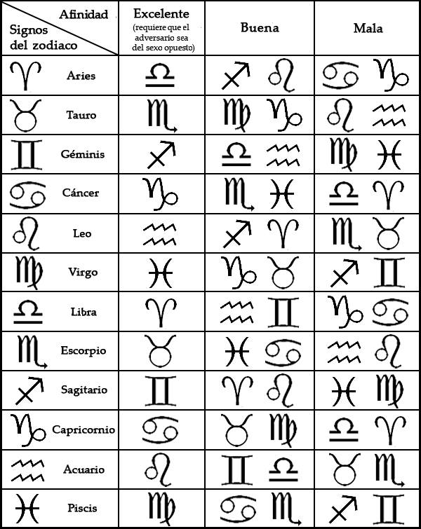

Slide 35
